Slide 1
第二单元 方程（组）与不等式（组）
课时6 分式方程的解法及应用
知识梳理
核心知识讲练
课堂检测

Slide 2
知识梳理

Slide 3
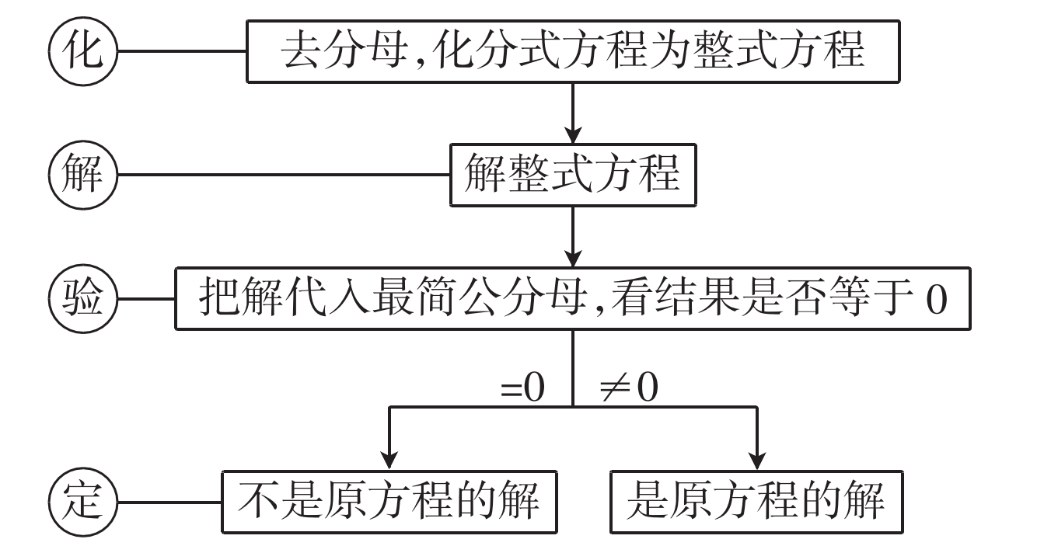
一、分式方程
1．概念：分母中含有未知数的方程叫做分式方程．
2．分式方程的解法
例 解方程： 解：方程两边乘2x（x－3）， 得x－3＝4x. 解这个方程，得x＝－1. 检验：当x＝－1时， 2x（x－3）≠0. 所以，原分式方程的解为x＝－1.

Slide 4
注：分式方程的增根与无解并非同一个概念．
1．分式方程的增根是去分母后的整式方程的根，使原分式方程的分母或最简公分母为0；
2．分式方程无解包含两种情况：①去分母后的整式方程无解；
②整式方程的解使得最简公分母为0.

Slide 5
1.下列各式中，是分式方程的是（ ）
D
x＝5

Slide 6
二、分式方程的应用
1．一般步骤：与列整式方程解实际问题的一般步骤大致相同，不同的是要检验两次，既要检验求出的解是否为原分式方程的解，又要检验是否符合题意．
2．常见等量关系

Slide 7
3.甲、乙两人分别从距目的地6千米和10千米的两地同时出发，甲、乙的速度比是3∶4，结果甲比乙提前20分钟到达目的地，若设甲的速度为3x千米/时．
（1）乙的速度为__________千米/时，甲到达目的地所用的时间为__________小时，乙到达目的地所用的时间为__________小时．（用含x的代数式表示）
（2）根据题意，可列方程为________________.解得__________.
（3）经检验，___________________________________.
（4）甲的速度为__________千米/时．
4x
x＝1.5
x＝1.5是分式方程的解，且符合题意
4.5

Slide 8
核心知识讲练

Slide 9
分式方程的解法
1．解方程：
解：方程两边乘3（x＋6），
得3（2x－1）＝x＋6.

Slide 10
解：方程两边乘（x－4），得3－x＝－1－2（x－4）.
解这个方程，得x＝4.
检验：当x＝4时，x－4＝0，
因此x＝4不是原分式方程的解．
所以，原分式方程无解．

Slide 11
解：方程两边乘x（x－2），得（x＋1）（x－2）＋x＝x（x－2）.
解这个方程，得x＝1.
检验：当x＝1时，x（x－2）≠0.
所以，原分式方程的解为x＝1.

Slide 12
解：方程两边乘（x－1）²，得x（x－1）＋3＝（x－1）².
解这个方程，得x＝－2.
检验：当x＝－2时，（x－1）²≠0.
所以，原分式方程的解为x＝－2.

Slide 13
（1）若该方程的解为x＝1，则a的值为__________；
（2）若该方程有增根，则a的值为__________；
（3）若该方程无解，则a的值为__________.
－4

Slide 14
分式方程的应用
3．（2023深圳）某运输公司运输一批货物，已知大货车比小货车每辆多运输5吨货物，且大货车运输75吨货物所用车辆数与小货车运输50吨货物所用车辆数相同，设大货车每辆运输x吨，则所列方程正确的是（ ）
B

Slide 15
4．（2018广东）某公司购买了一批A，B型芯片，其中A型芯片的单价比B型芯片的单价少9元，已知该公司用3 120元购买A型芯片的条数与用4 200元购买B型芯片的条数相等．
（1）求该公司购买的A，B型芯片的单价各是多少元；
解：设该公司购买的A型芯片的单价是x元，则B型芯片的单价是
（x＋9）元．
解得x＝26.
经检验，x＝26是原方程的解，且符合题意．
∴x＋9＝26＋9＝35.
答：该公司购买的A型芯片的单价为26元，B型芯片的单价为35元．

Slide 16
（2）若两种芯片共购买了200条，且购买的总费用为6 280元，求购买了多少条A型芯片．
解：设购买了a条A型芯片，则购买了（200－a）条B型芯片．
根据题意，得26a＋35（200－a）＝6 280.
解得a＝80.
答：购买了80条A型芯片．

Slide 17
5.（2016广东）某工程队修建一条长1 200米的道路，采用新的施工方式，工效提升了50%，结果提前4天完成任务．
（1）求这个工程队原计划每天修建道路多少米；
解：设这个工程队原计划每天修建道路x米．
解得x＝100.
经检验，x＝100是原方程的解，且符合题意．
答：这个工程队原计划每天修建道路100米．

Slide 18
（2）在这项工程中，如果要求工程队提前2天完成任务，那么实际平均每天修建道路的工效比原计划增加百分之几？
解： 1 200÷100＝12（天），1 200÷（12－2）＝120（米），
答：实际平均每天修建道路的工效比原计划增加20%.

Slide 19
课堂检测

Slide 20
A
B

Slide 21
解：方程两边乘（x－2），得2x－5＝3x－3－3（x－2）.
解这个方程，得x＝4.
检验：当x＝4时，x－2≠0.
所以，原分式方程的解为x＝4.

Slide 22
解：方程两边乘x（x－1），得3x－（x＋2）＝0.
解这个方程，得x＝1.
检验：当x＝1时，x（x－1）＝0，
因此x＝1不是原分式方程的解．
所以，原分式方程无解．

Slide 23
4．（2023岳阳）水碧万物生，岳阳龙虾好．小龙虾产业已经成为岳阳乡村振兴的“闪亮名片”．已知翠翠家去年龙虾的总产量是4 800 kg，今年龙虾的总产量是6 000 kg，且去年与今年的养殖面积相同，平均亩产量去年比今年少60 kg，求今年龙虾的平均亩产量．
解：设今年龙虾的平均亩产量为x kg，则去年龙虾的平均亩产量为（x－60）kg.
解得x＝300.
经检验，x＝300是原方程的解，且符合题意．
答：今年龙虾的平均亩产量为300 kg.

Slide 24
【跨学科】5.把100 g质量分数为98%的浓硫酸稀释成10%的稀硫酸，需要水的质量是多少？设需要水的质量为x g，根据题意可列方程为_____________________.

